Slide 1
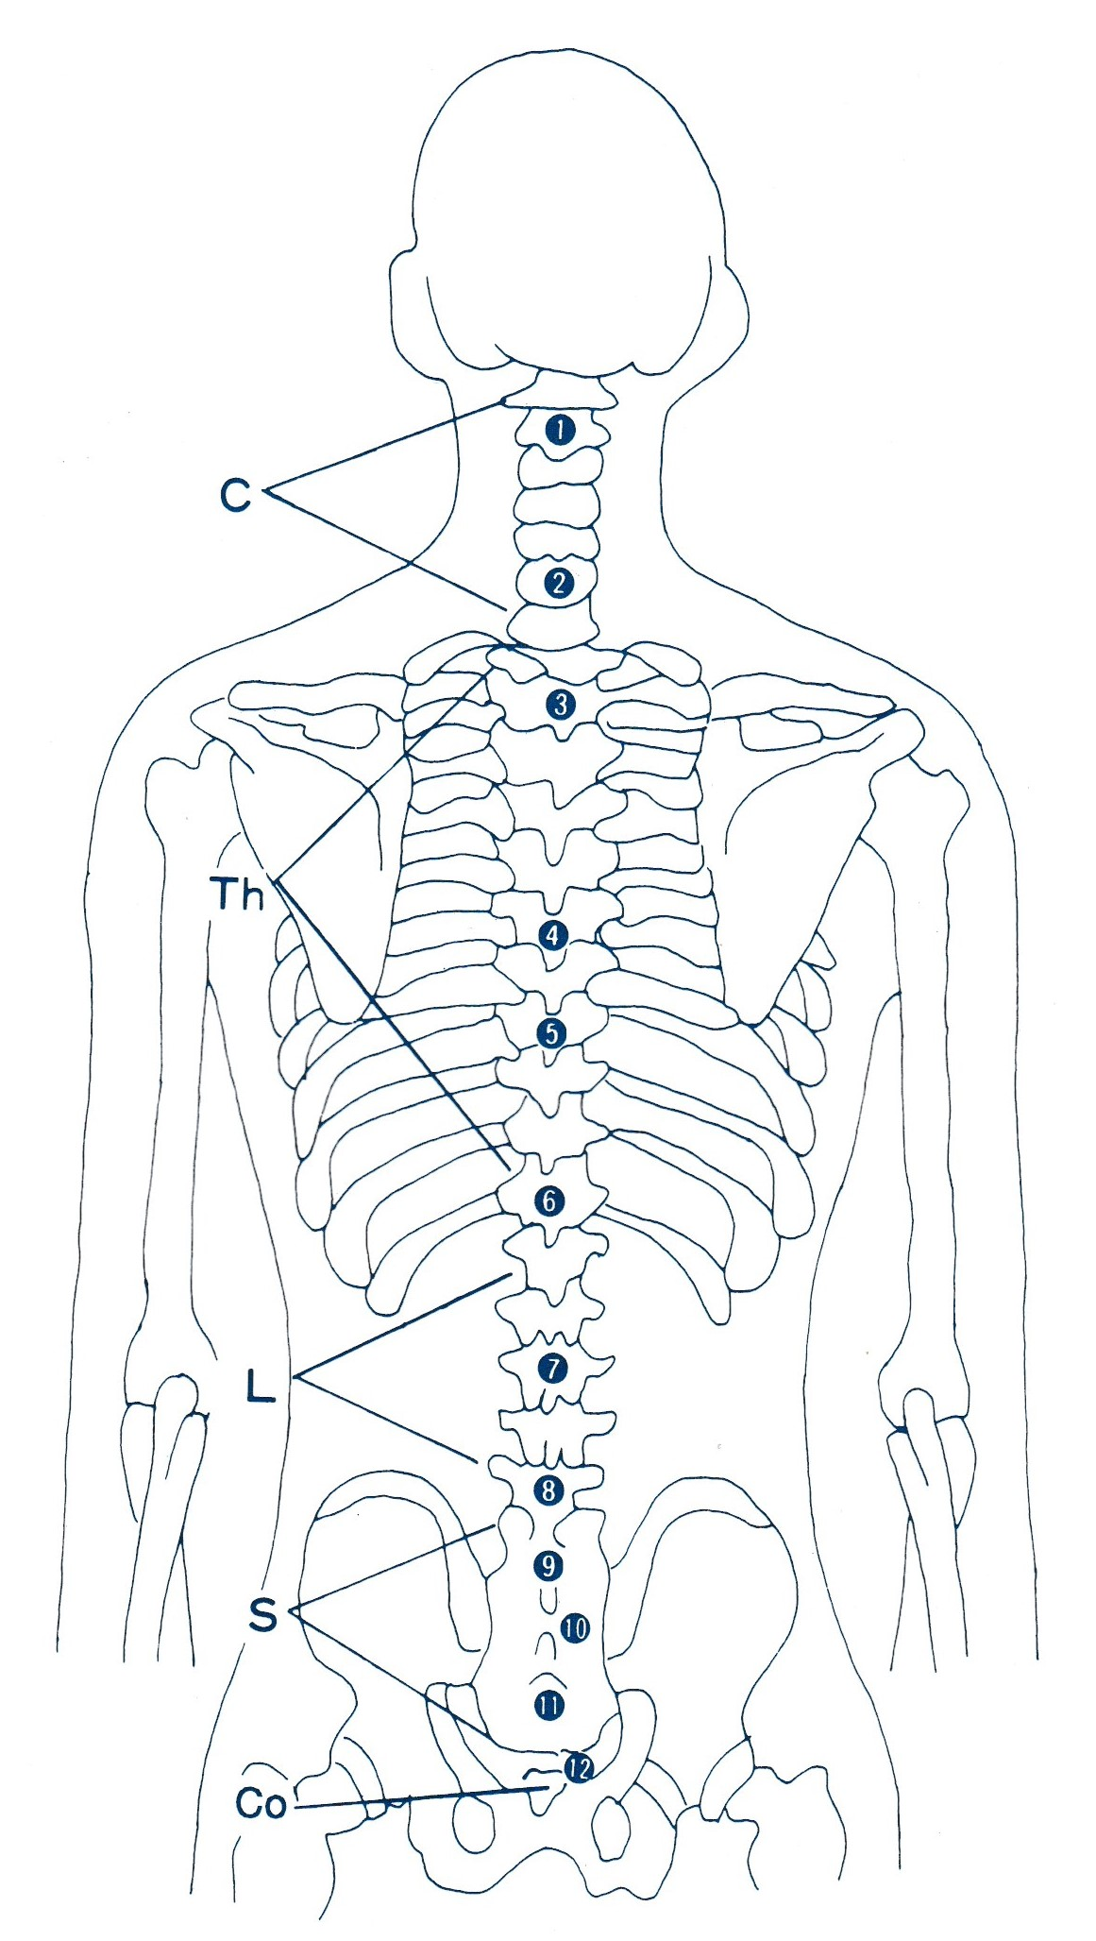
背骨のゆがみと病気の関連
①
正中 Ｃ1-2 緊張性頭痛・片頭痛・三叉神経痛・複視・斜視・眼精疲労・緑内障・白内障・飛蚊症・難聴・突発性難聴・外耳道炎・中耳炎・内耳炎・乗り物酔い・耳鳴り・立ちくらみ・めまい・ふらつき・メニエル症・頭位めまい症・起立性障害・ 扁桃炎・慢性鼻炎・副鼻腔炎・後鼻漏・蓄膿症・歯が浮く・顎関節症・噛み合わせ異常・頚肩腕症候群・肩こり・首筋の張り・拇指及び人差し指のしびれバネ指
橈骨 Ｃ3-5 不眠・睡眠障害・パニック障害・不安神経症・自律神経失調症・うつ病・双極性障害・更年期障害・ホットフラッシュ・心臓疾患・不整脈・弁膜症・狭心症・冷え性・本能性高血圧症・心筋症・足のむくみ・てんかん・肩こり・四十肩・五十肩・テニスエルボー・中指のしびれバネ指・肘の痛み・手首の痛み
尺骨 C7-Th２ 肩こり・肩の痛み・四十肩・五十肩・心臓疾患・不整脈・多汗症・小指薬指のしびれバネ指・すべての呼吸器疾患・テニスエルボー・甲状腺障害・上気道炎
上部肋間神経 Th3-5 肋間神経痛・乳癌・乳腺症・乳房のしこり・肺気腫・気管支炎・肺炎・マイコプラズマ肺炎・逆流性食道炎
肋間 Th5-8
（右側） 肝機能障害・肝炎・肝硬変・脂肪肝・肝癌・胆嚢炎・胆管炎・胆石・軟骨の減少・黄疸
（左側） 胃炎・びらん性胃炎・胃痙攣・胃潰瘍・ベー チェット病・神経性胃炎・十二指腸潰瘍・膵炎・糖尿病・胃下垂・蕁麻疹・アトピー・アレルギー性疾患・膠原病・小児自家中毒・皮膚疾患・乾燥肌・肌荒れ・むかつき・免疫不全症候群
肋腹 Th10-12 白血病・血小板減少症・悪性貧血・血球異常・血液性状異常・副腎障害・腎臓障害・腎盂炎・腎結石・骨髄性貧血・高尿酸血症
腰椎 L1-2 就寝腰痛・輸尿管結石
腰椎 L3-4 便秘・軟便・下痢・膀胱炎・生理痛・排卵痛・月経前緊張症・卵巣疾患・不正出血・不妊症・腰痛・虫垂炎・クローン病・潰瘍性大腸炎・腸憩室炎・腹部膨満感
座骨 L5 座骨神経痛・子宮筋腫・子宮内膜症・子宮ポリープ・夜尿症・虫垂炎・大腸憩室炎
仙骨 S1-2 膝痛・足の甲の痛み・足首捻挫
仙骨 S4-5 両側性膝関節症・老人性両側性歩行困難・足首捻挫
尾てい骨 Co 産道狭窄（帝王切開）・難産・無菌性膣炎・尾てい骨の痛み・アキレス腱痛・足底筋膜炎・足底腱膜炎・かかとの痛み・外反母趾・足の拇指の痛み・足の外転運動不良・股関節炎・股関節形成不全・前立腺炎・痔・尿管結石・尿漏れ・Ｏ脚・Ｘ脚・下肢静脈瘤・こむらがえり・ふくらはぎの痛み・膝裏の痛み
②
③
④
⑤
⑥
⑦
⑧
⑨
⑩
⑪
⑫
全体施術はムチ打ち症・側弯症・デトックス効果・免疫力アップ・各種ヘルニア・各種ガングリオン・ヘパーデン結節・圧迫骨折に対応します。
高橋博健康法 施術師 高橋 博

